Slide 1
VALUEVENUE
브랜드 소개
SS 컬렉션
SS Collection
상기 문안은 예시 이므로 브랜드 내용으로
모두 수정하시면 됩니다.
파일 포멧 및 레이아웃 임의로 바꾸지 마시고
내용과 사진만 바꿔서 넣어주세요!
BRAND
브랜드 1줄 소개:
01

Slide 2
VALUEVENUE
브랜드 보유집기
매대 대용 테이블
매대 대용 테이블2
상기 문안은 예시 이므로 브랜드 내용으로 모두 수정하시면 됩니다.
파일 포멧 및 레이아웃 임의로 바꾸지 마시고 내용과 사진만 바꿔서 넣어주세요!
행거를 안쓰시면 행거 사진 빼고 해당 브랜드 집기 사진을 넣으시면 되고 매대를 안쓰시면 매대사진 행거 및 보유하고 계신 집기 내용 넣어주시면됩니다.!
(사진이 부족하면 포멧 바꾸지 마시고 있는 사진만 올려주시고 나머지는 비워놔주세요)
VMD 연출용 테이블
VMD 연출용 테이블2
BRAND
디자인 행거
디자인 행거2
02

Slide 3
VALUEVENUE
브랜드
행사 진행 사진
행사전개사진 01
행사전개사진 02
상기 문안은 예시 이므로 브랜드 내용으로 모두 수정하시면 됩니다.
파일 포멧 및 레이아웃 임의로 바꾸지 마시고 내용과 사진만 바꿔서 넣어주세요!
VMD 집기에 연출을 꾸민 연출 사진들로 바꿔주시면 됩니다.
(사진이 부족하면 포멧 바꾸지 마시고 있는 사진만 올려주시고 나머지는 비워놔주세요)
행사전개사진 03
행사전개사진 04
BRAND
행사전개사진 05
행사전개사진 06
03

Slide 4
VALUEVENUE
브랜드 VMD 연출시안
VMD 연출시안 01
VMD 연출시안 02
상기 문안은 예시 이므로 브랜드 내용으로 모두 수정하시면 됩니다.
파일 포멧 및 레이아웃 임의로 바꾸지 마시고 내용과 사진만 바꿔서 넣어주세요!
VMD 집기에 연출을 꾸민 연출 사진들로 바꿔주시면 됩니다.
(사진이 부족하면 포멧 바꾸지 마시고 있는 사진만 올려주시고 나머지는 비워놔주세요)
VMD 연출시안 03
VMD 연출시안 04
BRAND
VMD 연출시안 05
VMD 연출시안 06
03

Slide 5
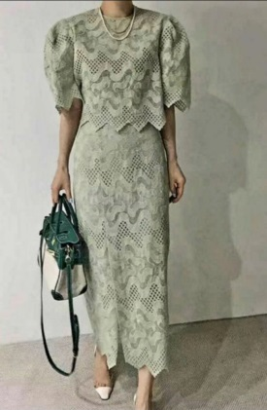
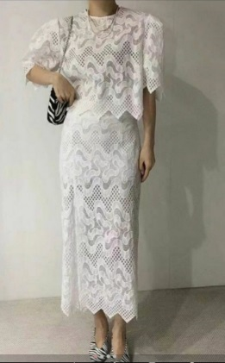
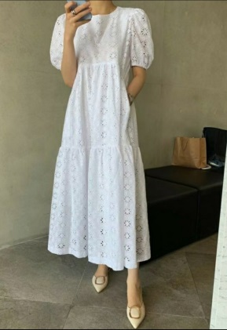
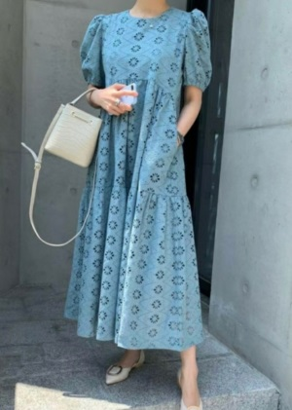
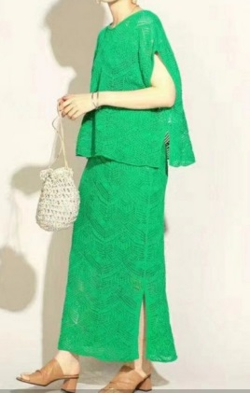
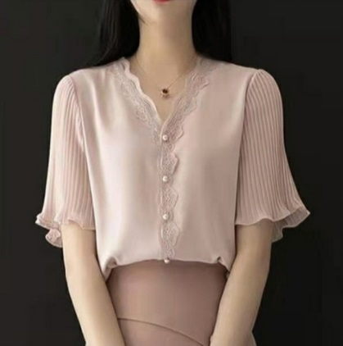
VALUEVENUE
브랜드
메인판매 상품
상기 문안은 예시 이므로 브랜드 내용으로 모두 수정하시면 됩니다.
파일 포멧 및 레이아웃 임의로 바꾸지 마시고 내용과 사진만 바꿔서 넣어주세요!
VMD 메인으로 판매하는상품 꼭 누키껏이나 이미지 컷이 아니더라도 됩니다.
백화점에서 어떤상품을 어떤가격대에 파는지가 궁굼해서 내용을 받는 것이니
꼭 다음페이지까지 총 12개 상품은 올려주셔야합니다.
(그냥 옷걸이에 걸어놓고 실제 판매하실 상품을 휴대폰으로 찍어서 업로드해주셔도 가능)
1. 불망투피스세트99,000원
2. 불망투피스세트 99,000원
3. 펀칭 이단캉 원피스 89,000원
4. . 펀칭 이단캉 원피스 89,000원
BRAND
5. 초네아 니트 투피스 79,000원
6. 주름 포인트 니트티 49,000원
04

Slide 6
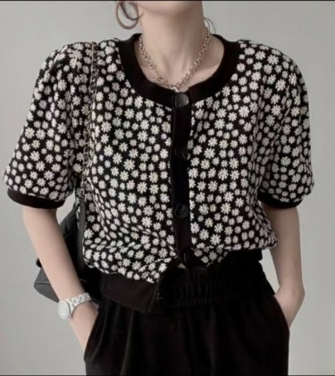
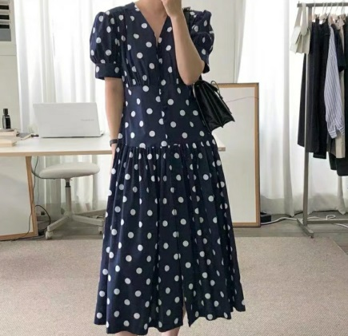
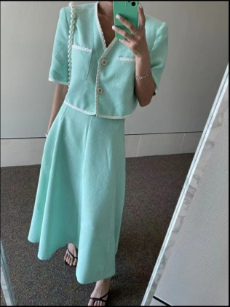
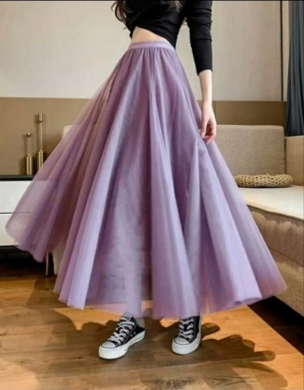
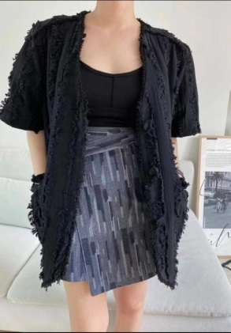
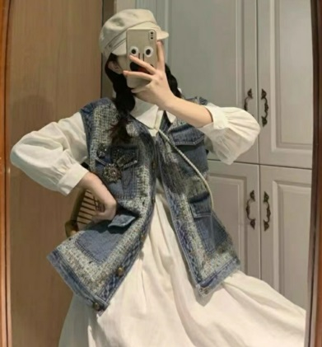
VALUEVENUE
브랜드
메인판매 상품
상기 문안은 예시 이므로 브랜드 내용으로 모두 수정하시면 됩니다.
파일 포멧 및 레이아웃 임의로 바꾸지 마시고 내용과 사진만 바꿔서 넣어주세요!
VMD 메인으로 판매하는상품 꼭 누키껏이나 이미지 컷이 아니더라도 됩니다.
백화점에서 어떤상품을 어떤가격대에 파는지가 궁굼해서 내용을 받는 것이니
꼭 다음페이지까지 총 12개 상품은 올려주셔야합니다.
(그냥 옷걸이에 걸어놓고 실제 판매하실 상품을 휴대폰으로 찍어서 업로드해주셔도 가능)
1. 금잔화 니트티 59,000원
2. 도트 원피스 79,000원
3. 코코 정장세트 99,000원
4. . 무지샤 스커트 49,000원
BRAND
5. 정장자켓 69,000원
6. 샤배색 청조끼 99,000원
05

Slide 7
VALUEVENUE
브랜드
매출 레퍼런스
1.
진행 점포
규모
장소
진행 기간
총 매출
일 평균
동대문 누존상가 도매
행거 10개
동대문 누존 지하1층
2017년~현재
월 매출 약 3000만원 (도매가)
150만원(도매가)
2.
진행 점포
규모
장소
진행 기간
총 매출
일 평균
-
-
-
-
-
-
3.
진행 점포
규모
장소
진행 기간
총 매출
일 평균
4.
진행 점포
규모
장소
진행 기간
총 매출
일 평균
-
-
-
-
-
-
-
-
-
-
-
-
상기 문안은 예시 이므로 브랜드 내용으로 모두 수정하시면 됩니다.
파일 포멧 및 레이아웃 임의로 바꾸지 마시고 내용과 사진만 바꿔서 넣어주세요!
가장 최근 일자로 적어주시는게 좋아요
정확한 금액을 모르시면 대략 적으로 적어주시면 됩니다.
너무 뻥튀기 하지마세요… 담당자가 조회해볼수도있어요
5.
진행 점포
규모
장소
진행 기간
총 매출
일 평균
6.
진행 점포
규모
장소
진행 기간
총 매출
일 평균
-
-
-
-
-
-
-
-
-
-
-
-
BRAND
06

Slide 8
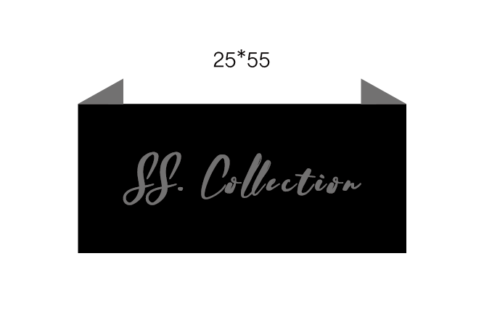
VALUEVENUE
브랜드
상품 진정성
1.
2.
해당 표 참고하시고
(사입제품도 모두 브랜드 라벨로 교체가 되어야 백화점 진행가능 필수사항 이므로 꼭 사진으로 업로드 해주세요)
의류 = 1.목라벨 / 2.행택 / 3.케어라벨 (표 지우고 3가지 사진 모두 올려주세요)
잡화류 = 각 품목별 카테고리별 상태 (실제 현재 부착된 또는 라벨 형태 확인할 수 있도록 사진 올려주세요)
우측 표는 백화점 FM 케어라벨 메뉴얼입니다. 케어라벨, 행텍은 필수로 준비되어야 행사 진행이 가능합니다.
행사 진행시 백화점에서 꼼꼼하게 직접 체크하기 때문에 라벤 누락이 될 백화점 담당에게 적발시 100% 퇴점조치됩니다.
또한 일반 고객으로 위장한 백화점 라벨검문은 물론 라벨 미흡을 노리는 블랙컨슈머들 또한 라벨을 보기 때문에 필히 인지해주세요.
케어라벨은 한글표기가 원칙입니다.
3.
BRAND
07

